Slide 1
Google Data Studio
Nhóm 2
Trần Thị Thơ
Chu Thị Thơm

Slide 2
NỘI DUNG
Google Data Studio là gì?
Tại sao nên sử dụng Google Data Studio?

Slide 3
"Unlock the power of your data with interactive dashboards and beautiful reports that inspire smarter business decisions. It's easy and free."

Slide 4
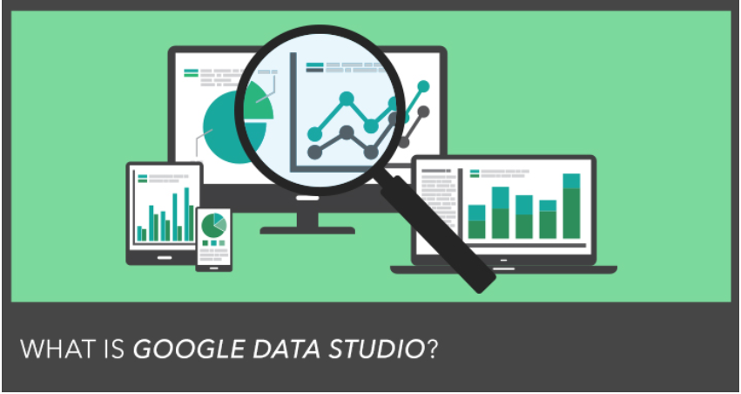

Slide 5
Google Data Studio là gì?
Dịch vụ từ Google cho phép phân tích, tạo ra các báo cáo, biểu đồ với nhiều nguồn dữ liệu khác nhau.
Hỗ trợ việc theo dõi tổng quát dữ liệu một cách thân thiện.
Hoàn toàn miễn phí.

Slide 6
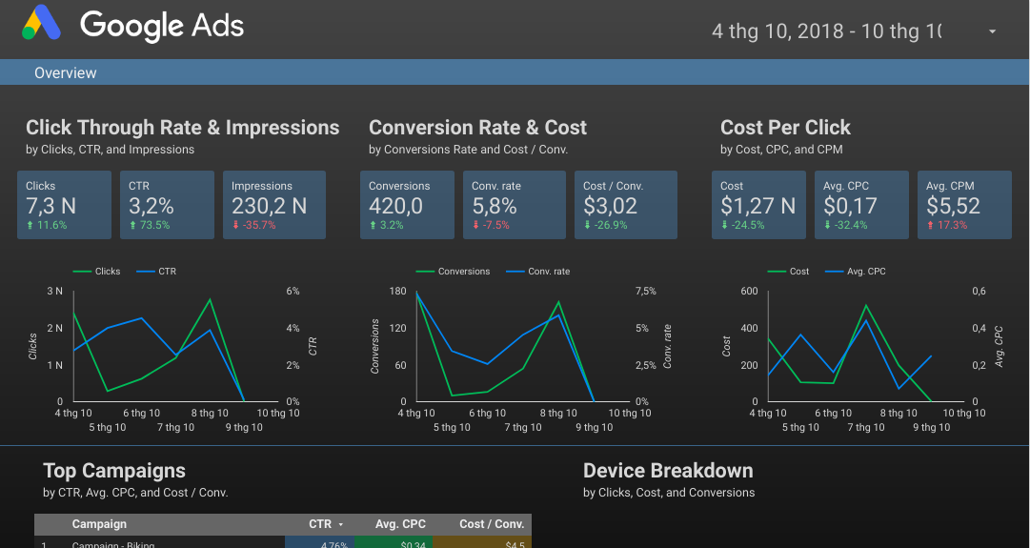

Slide 7
Tại sao nên sử dụng
Google Data Studio?
1. Tạo ra được các bảng báo cáo cực kỳ đẹp cho dù bạn không phải "dân chuyên nghiệp":
Trực quan, dễ hiểu, thân thiện và sử dụng hiệu quả.
Tất cả mọi người.
Kéo thả các trường, thay đổi font chữ, màu sắc...
Trình bày dữ liệu dạng đồ thị, timeline...
Notes:
Google Analytics -> te nhat, phuc tap neu ko hieu ve he thong
De hieu, de nhin
Phu hop voi yeu cau ca nhan

Slide 8
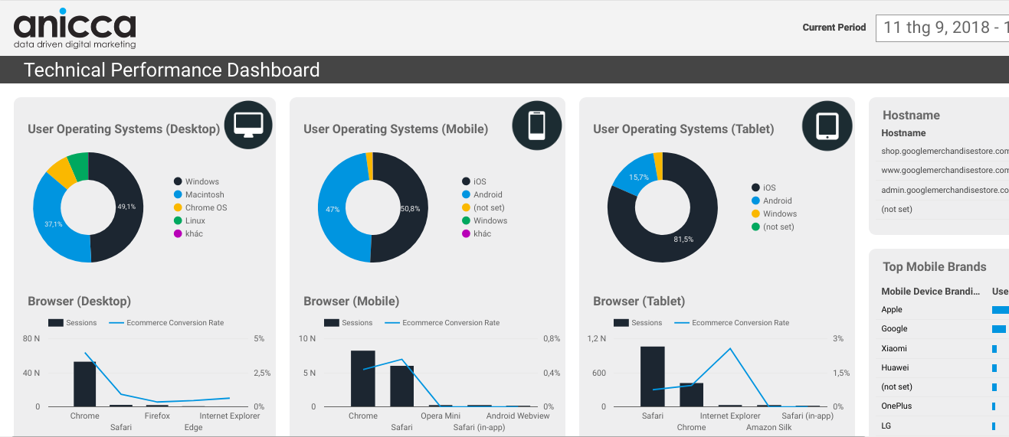

Slide 9



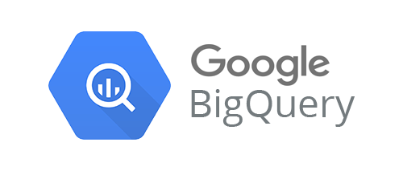
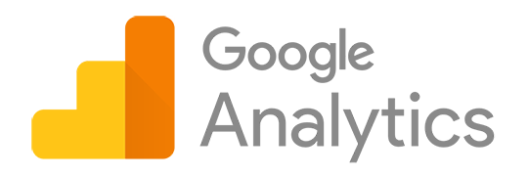
Tại sao nên sử dụng
Google Data Studio?
2. Lấy được dữ liệu từ nhiều nguồn khác nhau:
Truy cập dữ liệu từ hơn 120 trình kết nối.

Slide 10
Tại sao nên sử dụng
Google Data Studio?
3. Cập nhật thời gian thực:
Cập nhật tự động theo thời gian thực khi có sự thay đổi số liệu trên nguồn dữ liệu.

Slide 11
Tại sao nên sử dụng
Google Data Studio?
4. Khả năng chia sẻ:
Cho phép chia sẻ báo cáo.
Cấp quyền truy cập cho cá nhân.
Giám sát sự thay đổi.
Notes:
gg drive

Slide 12
Tại sao nên sử dụng
Google Data Studio?
5. Miễn phí
5 báo cáo cho mỗi tài khoản (các địa chỉ email liên kết với Data Studio).
Google Sheets cho phép thêm các trang trên mỗi báo cáo.

Slide 13
Thanks for watching!

